Slide 1
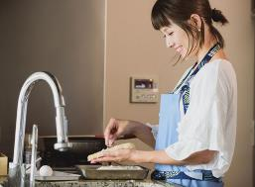

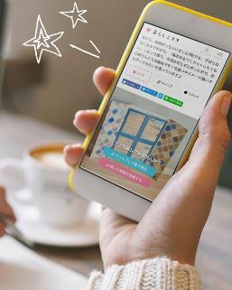

Media Guide
2024年 1-3月 ver1.0
Copyright© SHUFUNOTOMO CO.,LTD All Rights Reserved.

Slide 2
目次
Agenda
1. データで見る暮らしニスタ
2. 暮らしニスタの強み
3. 広告実施の際のポイント
4. 広告メニュー
…P5
…P12
…P18
…P22
Copyright© SHUFUNOTOMO CO.,LTD All Rights Reserved.

Slide 3
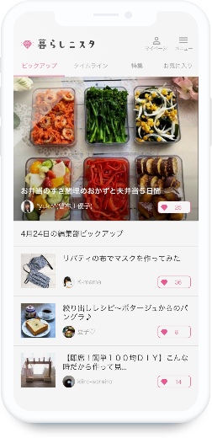




暮らしニスタとは
about
主婦層（35〜44歳）の3人に1人が
見ているメディアです
スマホからの
アクセス
9
割
毎日の暮らしを快適に・楽しくするコンテンツを配信中
美容・
ファッション
料理レシピ
掃除・洗濯
収納／
インテリア
子育て
DIY／
ハンドメイド
商品
トレンド
Copyright© SHUFUNOTOMO CO.,LTD All Rights Reserved.

Slide 4
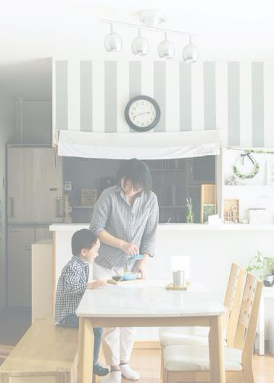
暮らしニスタのコンセプト
concept
暮らしのアイデアで世の中を賑やかに変える
家事に育児に仕事に、日々頑張っている主婦の方に寄り添い、
一番の応援団となるメディアを作りたい―
「暮らしニスタ」はそんな思いから2014年9月に誕生しました。
ここには、暮らしの中から生まれた主婦の知恵や、リアルな声があふれています。
と同時に、記事投稿やコンテスト、オフ会や商品モニター…などを通して
主婦と主婦、主婦と企業をつなぐ場でもあります。
「ここに来れば何かある」「新しい何かと出合える」
家庭の中だけでは味わえない心のときめきや共感を生むことのできる
唯一無二の主婦コミュニティを「暮らしニスタ」は実現していきます。
Copyright© SHUFUNOTOMO CO.,LTD All Rights Reserved.

Slide 5
データで見る暮らしニスタ
1
Copyright© SHUFUNOTOMO CO.,LTD All Rights Reserved.

Slide 6
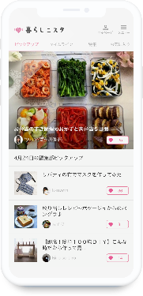






暮らしニスタのメディア規模
Media
＼提携媒体を広げて、順調に成長中！！／
フォロワーや友達を拡大して主婦層に幅広くリーチ！
LINE
約
209万人
他にも大手ニュースサイト、
ポータルサイトとも提携中
SMARTNEWS
Yahoo!ニュース/goo/dmenuニュース
TRILL/antenna etc…
約
30万人
配信先を含め
4,500万PV/月
以上に！
Facebook
約
10万人
サイト内PV
月間PV 約820万
月間UU 約400万
その他
約
3万人
※2023年3月末時点での直近2年平均
Copyright© SHUFUNOTOMO CO.,LTD & WILLGATE .Inc All Rights Reserved.

Slide 7

暮らしニスタのユーザー① 基本プロフィール
User profile 1
30～40代の既婚女性で、子供を持つユーザーが中心！
※マクロミル調査（2020.03実施）有効回答数209人
F2層が約40％を占めつつも
幅広い年代から支持が！
全体の約65％が
ママユーザー
7割以上が既婚
13.4
19.8
17.0
35.7
25.8
64.3
74.2
25.8
24.0
専業主婦または
パート・アルバイトが60％以上
Copyright© SHUFUNOTOMO CO.,LTD & WILLGATE .Inc All Rights Reserved.

Slide 8
暮らしニスタのユーザー② お財布事情
User profile 2
家計には比較的ゆとりあり。買い物の決定権は自分自身に！
※マクロミル調査（2020.03実施）有効回答数209人
世帯年収は？
平均よりも世帯年収はやや高め
おこづかいの金額は？
自由に使えるお金は2万円以上の人が40％以上
専業主婦の
おこづかい平均額は
1万3000円
ほど。
※(株)ビズヒッツアンケート調査より
3%
1%
5%
19%
買い物の決定権は誰に？
72%
買い物をする際、家族の中で意思決定
権を持っているのはユーザー自身に
Copyright© SHUFUNOTOMO CO.,LTD & WILLGATE .Inc All Rights Reserved.

Slide 9
暮らしニスタのユーザー③ 興味関心
User profile 3
興味の幅が広く好奇心旺盛！自分への投資も怠りなく
※マクロミル調査（2020.03実施）有効回答数209人
暮らしニスタを閲覧する理由は？
興味のあるジャンルは？
情報は自ら取りに行く積極派
家ナカもお出かけも大好き！「美」への関心も
料理
旅行
健康
余裕資金があったら
何に使う？
堅実でありながら
自分磨きもしっかりしたい派
Copyright© SHUFUNOTOMO CO.,LTD & WILLGATE .Inc All Rights Reserved.
.

Slide 10
暮らしニスタのユーザー④ Webリテラシー
User profile 4
SNSでも積極的に発信！WEBメディアへの感度の高さが特徴
※マクロミル調査（2020.03実施）有効回答数209人
ネットショッピングの頻度は？
買い物の際、参考にするものは？
70％の人が月に1度以上、ネットでモノを購入
WEBを参考にするユーザーが50％以上！
4
1
28
52
どんなSNSで発信していますか？
18
7０％がSNSで自ら情報を発信！
37
30
Copyright© SHUFUNOTOMO CO.,LTD & WILLGATE .Inc All Rights Reserved.

Slide 11
暮らしニスタの強み
2
Copyright© SHUFUNOTOMO CO.,LTD & WILLGATE .Inc All Rights Reserved.

Slide 12

主婦層への圧倒的なリーチ力①
Strength
月間530万人の閲覧ユーザーだけじゃない
会員ユーザーが約3万人！コアな主婦ファンに支えられています
会員の約9割が
主婦
週に1度以上サイトを
訪問する会員が約6割！
投稿ユーザー
会員ユーザー
89.5%
ユーザー
530万UU
暮らしニスタの会員とは？
・投稿へのコメント
・プレゼントやモニター応募
・オフ会への参加
・アンケート回答
などが可能になります。
能動的に暮らしニスタに関わってくださっている、
エンゲージメントの高いユーザーです。
会員登録をすると
Copyright© SHUFUNOTOMO CO.,LTD & WILLGATE .Inc All Rights Reserved.
※暮らしニスタ編集部調べ（会員256名にアンケート）

Slide 13

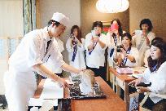
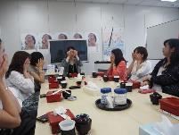

会員ユーザーが参加できるオフ会を月に１回程開催！
セミナーや体験会、ワークショップ、お茶会…など内容は様々。編集部がユーザーと直に触れ合う
「距離の近さ」がともに暮らしニスタを盛り上げていく連帯感を生んでいます。
メルシャン様コラボ
「ワインセミナー」
「暮らしニスタ大賞」授賞式も兼ねたイベント。ワインの勉強をした後に乾杯！
https://kurashinista.jp/column/detail/4423
がんこフードサービス様コラボ
「握りずし体験」
銀座の高級和食店にて。板前さんに魚のおろし方や寿司の握り方を習ったあとは、お楽しみのランチ会。
https://kurashinista.jp/column/detail/4291
暮らしニスタ
5周年記念パーティー
ライオン様、大正製薬様、はくばく様、宮本製作所様が協賛し。ブースを出展してくださいました。
https://kurashinista.jp/column/detail/5458
ニッピコラーゲン化粧品様コラボ
「大人の社会科見学」
工場見学やジェル作り体験のほか、コラーゲンたっぷりのうなぎランチも。
https://kurashinista.jp/column/detail/4986
Copyright© SHUFUNOTOMO CO.,LTD & WILLGATE .Inc All Rights Reserved.

Slide 14

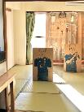
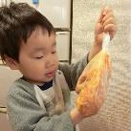

主婦層への圧倒的なリーチ力②
Strength
主婦だからこその声があふれてる
投稿ユーザーの発信する「主婦のリアル」が共感を呼んでいます！
月約1000本の
アイデア投稿あり！
約2000名の投稿ユーザーがコンテンツの源！
投稿ユーザー
主婦目線のリアルなコンテンツが、記事を読む一般ユーザーの心に刺さり、新たな主婦ファンを増やしています。
会員ユーザー
コンテストを常時開催
料理、収納、ハンドメイドなど、様々なジャンルのコンテストが投稿ユーザーのモチベーションになり、さらなる投稿を呼んでいます。
一般ユーザー
Copyright© SHUFUNOTOMO CO.,LTD & WILLGATE .Inc All Rights Reserved.

Slide 15









主婦層への圧倒的なリーチ力③
Strength
発信力・アイデア力抜群
暮らしニスタプレミアが質の高いコンテンツで投稿をけん引！
まさに主婦のアイデアリーダー。
さらなる共感と信頼感を生み出しています
暮らしニスタプレミア
約120名
投稿ユーザーの頂点に立つリーダー主婦。暮らしニスタ開催のコンテストで入賞経験があり、アクティブに投稿を続けてくれている120名の精鋭たちの投稿が、さらに共感の輪を広げます。https://kurashinista.jp/user_page/premier
プレミア
プレミアにはタイアップ広告の出演やセミナー講師、著書…など編集部がお仕事依頼。活躍の場を積極的に作っています
投稿ユーザー
Copyright© SHUFUNOTOMO CO.,LTD & WILLGATE .Inc All Rights Reserved.

Slide 16
広告実施の際のポイント
3
Copyright© SHUFUNOTOMO CO.,LTD & WILLGATE .Inc All Rights Reserved.

Slide 17
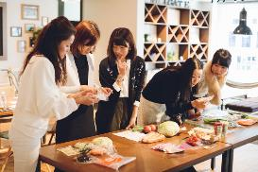

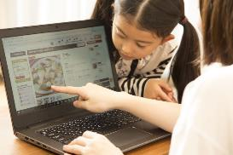
【自社商品の宣伝】 こんなことに困っていませんか？
多くの企業が自社の商品やサービスをＰＲするため、
オウンドメディアを立ち上げたり、様々な広告を利用されていますが、
広告担当の方からはこんな悩みをよく耳にします。
ターゲットへの課題
コンテンツに関する課題
年齢や性別でターゲットを絞って広告を出しても反応が悪い。リアルな主婦層が潜むメディアに出稿したい
ただのインフルエンサーの発信だけではリアリティがない
見込み客を獲得し顧客化するのが最大の課題。そのためにしっかり態度変容を促すコンテンツがほしい
Copyright© SHUFUNOTOMO CO.,LTD & WILLGATE .Inc All Rights Reserved.

Slide 18
ターゲットの改善策：確実に主婦層にリーチ！
User
暮らしニスタは
ユーザーの7割が主婦！
●年齢でターゲットを絞っても
反応が悪い。リアルな主婦層が
潜むメディアに出稿したい
既婚 89.5%
コアユーザー（会員）では
約9割を占めています。
確実に主婦層にリーチできるのが暮らしニスタの強みです！
暮らしニスタユーザーに聞きました
「暮らしニスタ」を閲覧する理由は？
投稿者もリアルな主婦だからこそのファンが多数！
主婦の知恵がたくさん詰まっているので、困った時に訪問して参考にしてます！
体験談などがリアルで、
記事に親しみが持てる
同じ主婦の皆さんの
オススメを知って勉強したい
Copyright© SHUFUNOTOMO CO.,LTD & WILLGATE .Inc All Rights Reserved.
※暮らしニスタ編集部調べ（会員256名にアンケート）

Slide 19

コンテンツの改善策：リアリティのあるコンテンツ
Contents
暮らしニスタのコンテンツには
主婦の声があふれています！
●ただのインフルエンサーの発信
だけではリアリティがない
●見込み客を獲得し態度変容を促す
コンテンツがほしい
投稿者の中心は主婦。編集部制作の記事にも
主婦の声やリアルな暮らしを反映しています。
リアリティがあるからこそ、閲覧ユーザーの態度変容もごく自然に。
暮らしニスタユーザーに聞きました
「暮らしニスタ」を見て何かを買った経験は？
ショッピングの際、参考にしているものは？
※暮らしニスタ編集部調べ（会員256名にアンケート）
※マクロミル調査（2020.03実施）有効回答数209人
 | 暮らしニスタ | 競合主婦媒体
Webメディア | 56% | 52%
Webの口コミ | 56% | 47%
SNS | 39% | 34%
経験なし
51%
経験あり
49%
Copyright© SHUFUNOTOMO CO.,LTD & WILLGATE .Inc All Rights Reserved.

Slide 20
広告メニュー
4
Copyright© SHUFUNOTOMO CO.,LTD & WILLGATE .Inc All Rights Reserved.

Slide 21
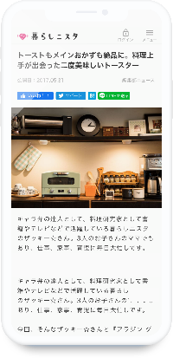
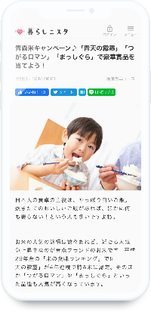
タイアップ広告
ご要望に合わせて編集部でPR記事を制作し、記事を配信いたします。
料金 | ¥1,000,000～/1記事 ※ヒアリングを元にプランをご提案
PV | 10,000PV〜
掲載期間 | 永久掲載
公開開始時間 | 平日 11：00～17：00
デバイス | SP/PC
レポート項目 | ご要望に併せてご報告 PV / CL / CTR / 読了率 / 滞在時間 / ユーザー情報（性別、年代） 等
メニューの詳細やオプションは次ページ以降でご紹介します。
Copyright© SHUFUNOTOMO CO.,LTD & WILLGATE .Inc All Rights Reserved.

Slide 22
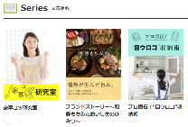
メニューは、それぞれご要望に合わせて①②③よりお選びください。
①制作費＆掲載費（PV保証）セット価格（GROSS）
＼イチオシ!／
 | スタンダードタイアップ | ユーザー投稿タイアップ | インタビュータイアップ | 連載タイアップ
メニュー内容
10,000PV保証 | 1,000,000円 | 1,300,000円 | 1,500,000円 | 3記事/3,900,000円 6記事/7,200,000円
20,000PV保証 | 1,600,000円 | 1,900,000円 | 2,100,000円 | 3記事/5,700,000円 6記事/10,800,000円
30,000PV保証 | 2,100,000円 | 2,400,000円 | 2,600,000円 | 3記事/7,200,000円 6記事/13,800,000円
撮影は行わず、支給素材（画像・資料）で記事制作を行うお手軽
プラン。
Ex: https://kurashinista.jp/column/detail/4009
暮らしニスタプレミア3名によるアイデア投稿を編集部がまとめて記事化。
Ex: https://kurashinista.jp/column/detail/2924
テーマに合った暮らしニスタ
プレミアを起用した取材記事。
Ex: https://kurashinista.jp/column/detail/3198
暮らしニスタのTOPページに連載コンテンツとして掲載
継続的なコミュニケーションや
複数商品での訴求が可能です。
Ex: https://kurashinista.jp/magazine/1
取材・撮影 なし
取材・撮影 なし
取材・撮影 あり
取材・撮影 あり
※制作費もG料金にしております。
トップページの「人気連載」欄にバナー
を作成し、LPに誘導します。
保証PV/１記事 | 想定達成期間 | PV単価 | 想定CTR
10,000 | 30日 | ¥70 | ２～５％
20,000 | 55日 | ¥65
30,000 | 80日 | ¥60
③オプション（任意）※P.23
Copyright© SHUFUNOTOMO CO.,LTD & WILLGATE .Inc All Rights Reserved.

Slide 23
③オプションメニュー（NET）
任意
項目 | 概要 | 料金
撮影 | プロカメラマンによるテーマに合った素材写真 | ¥100,000～ | /3ｈ
追加ユーザーアサイン | 人気ユーザーによる記事投稿 | ¥50,000 | /名
著名人アサイン | 商品訴求に適した著名人の起用 | 要相談 | /名
LP利用 | 広告等の誘導先として記事を利用 | ¥150,000 | /記事
タグ設置 | リタゲタグや調査タグ等のご指定タグを設置 | ¥150,000 | /個
アンケート設置 | アンケート5問を設置します | ¥200,000 | /箇所
二次利用 | オウンドメディアやWEB素材等での利用 | ¥150,000 | /年
 | 雑誌やチラシなど無期限で使用 | ¥200,000 | /無期限
LINE配信 | LINEダイジェストスポット | ¥850,000
広告運用 | Craft. Standard Native、popIn | ¥15～50／CPC ＋手数料30％ ※Min. \1,000,000～
SNS配信 | 暮らしニスタのInstagram、Twitter、Facebookで記事紹介の投稿 | ¥100,000 | /3媒体での投稿
オススメ!
オススメ!
オススメ!
Copyright© SHUFUNOTOMO CO.,LTD & WILLGATE .Inc All Rights Reserved.

Slide 24
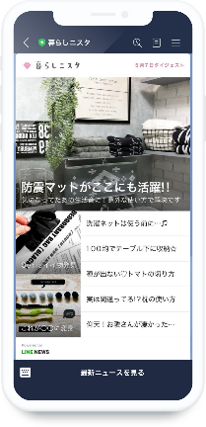

「LINEダイジェストスポット」プラン
LINEの主婦向けアカウントで最大規模！「暮らしニスタLINEアカウント」を使った
リーチ力のあるプランです。配信面の１枠に広告として出稿いただけます。
料金 （GROSS) | ¥1,600,000/1記事 ¥2,800,000/2記事 ¥4,000,000/3記事
想定PV | 50,000〜80,000PV ※PV保証はございません。
掲載位置 | LINE
アーカイブ期間 | 無期限 ※LINEに準ずる
配信時間 | 毎日 AM 11：53 （固定）
デバイス | SP
レポート項目 | ご要望に併せてご報告 PV / CL / CTR 等
その他 | LINEレギュレーション ・文字数：1,500～2,000字 ・画像数：TOP含め6画像まで ・外部リンク：2つまで ・タグ設置：不可
友だち数
月間PV数
209万人！
1000万以上
広告枠はこちら
毎日プッシュ配信！
主婦層に確実にアプローチ
Media Date
友達数：209万人
PV数：1000万/月
広告枠：1枠/日
Copyright© SHUFUNOTOMO CO.,LTD & WILLGATE .Inc All Rights Reserved.

Slide 25

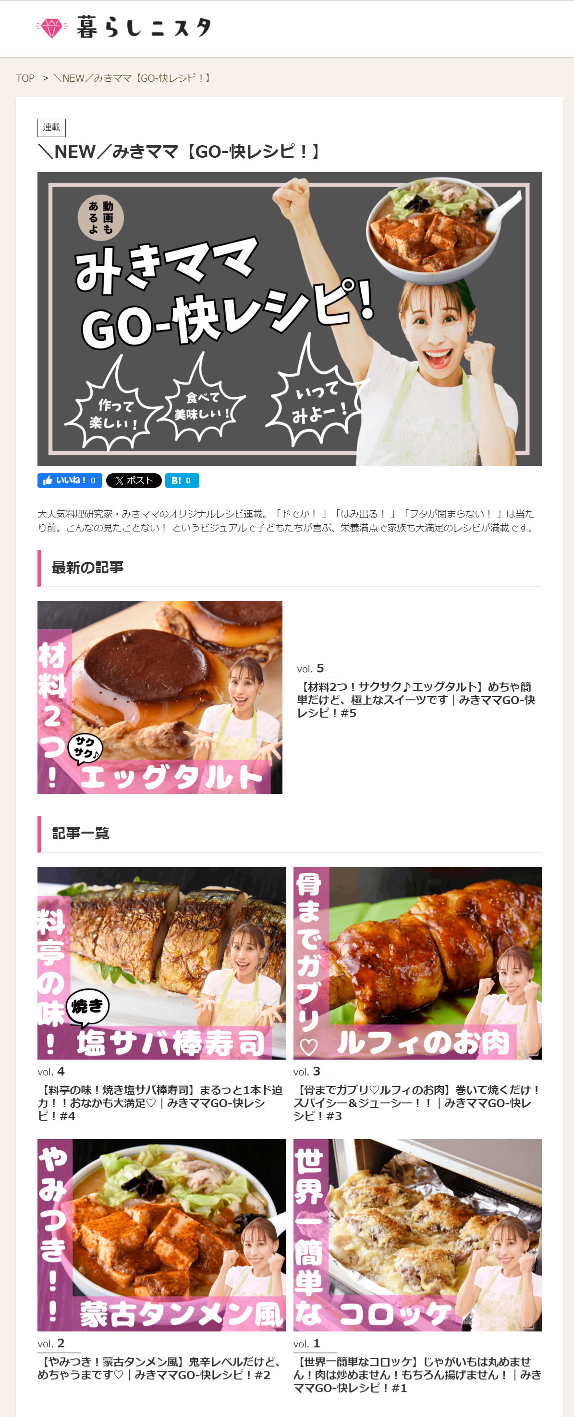
WEB記事✕動画セット企画
「みきママ」起用 特集＆動画制作
みきママの特集「みきママ Go-快レシピ！」の
記事タイアップとみきママ起用の動画制作をセット！
人気料理家の『みきママ』を起用したWEBメディア＆動画のセットプラン！
レシピ制作や調理器具（家電）の使用感など、みきママが豪快に伝えてくれます。
■実施内容：
①みきママ起用
②暮らしニスタ 記事タイアップ 10,000PV保証
③暮らしニスタ YouTubeチャンネル 公開
④「みきママ GO-快レシピ！」特集ページに格納
2024年3月まで
【オプション】
★暮らしニスタ掲載記事PV保証増も可能
・2万PV保証 G1,300,000円
・3万PV保証 G1,800,000円
★二次使用やSNS拡散
金額は、別途お見積り。
営業担当までご相談ください。
企画料金：G300万円
Copyright© SHUFUNOTOMO CO.,LTD All Rights Reserved.

Slide 26

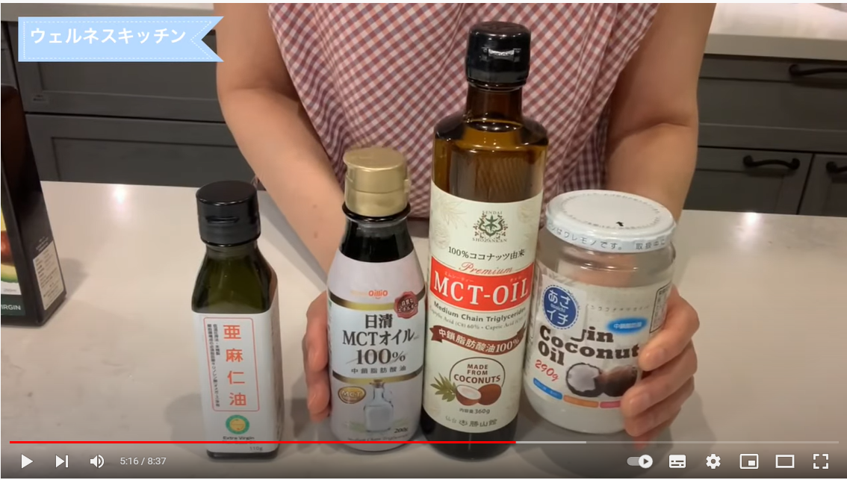
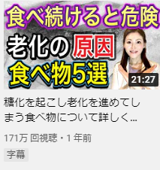
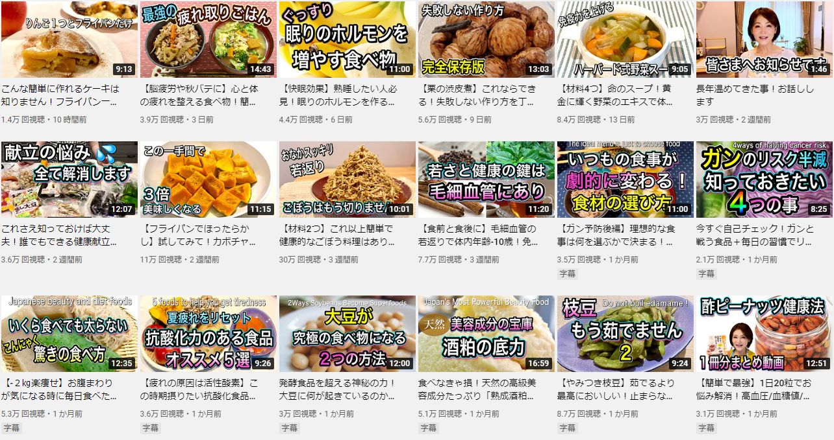
「Youtuber 関口絢子さん」起用 動画制作プラン
Youtubeチャンネル登録者数44.8万人
管理栄養士 関口絢子さんを起用するタイアッププランが登場！
（2023年10月現在）
料理研究家・管理栄養士・インナービューティスペシャリスト。
エビデンスに裏付けされた、
美と健康に関するお悩み解消レシピが人気。
食を通じて世の中を元気に健康にしたいをモットーに、
すぐに実践したくなるお役立ち情報を発信しています。
本企画を通じて
暮らしニスタだけでなく、YouTubeでの情報発信が可能です！
想定商材：食品、通信販売商材、栄養強化食品、調理グッズ…etc
・関口さん公式YouTube投稿費（制作費込み）
・暮らしニスタ商品紹介記事制作（PV保証なし）
特別料金：G200万円
★オプションで暮らしニスタ掲載記事PV保証も可能★
・1万PV保証 G700,000円
・2万PV保証 G1,300,000円
・3万PV保証 G1,800,000円
★レシピ開発や商品開発も可能です！★
金額等の詳細は営業担当までお問い合わせください。
Copyright© SHUFUNOTOMO CO.,LTD & WILLGATE .Inc All Rights Reserved.

Slide 27


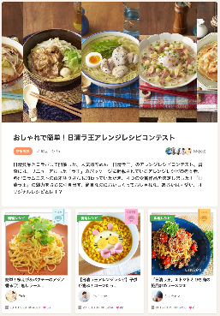
コンテストプラン
クライアント様の商品を活用したアイデアを募集するコンテストを開催。
新アイデアの発見や商品の購買行動を促す施策にお使いいただけます。
◆事例◆
日清食品様
「日清ラ王アレンジレシピコンテスト」
https://kurashinista.jp/contest/67
プラン内容 | 想定投稿数 | 詳細 | 料金（GROSS)
商品利用なし | 50～300投稿 | ・コンテスト実施期間：原則2週間 ・入賞者への賞金や賞品をご用意下さい ・誘導枠：トップページ | 500,000円
特定商品利用 | 商品により変動 |  | 1,000,000円～
【注意点】
・上記料金に入賞者への賞金や賞品の費用は含まれておりません。
・商品などの送料・梱包費用はクライアント様負担とさせていただきます。
・商品訴求数はｌ、１コンテストにつき１商品となります。
・入賞者は編集部にて選考した上で、クライアント様に最終決定していただきます。その際、入賞者への総評も頂戴します。
Copyright© SHUFUNOTOMO CO.,LTD & WILLGATE .Inc All Rights Reserved.

Slide 28



オフ会プラン
ターゲットに合う「暮らしニスタプレミア」をアサイン。
参加者によるオフ会参加記事の投稿がついたプランです。
プラン内容 | プラン詳細 | 料金（GROSS)
 |  | 制作費 | 掲載費
参加者5名 | ・記事投稿付 １記事/名 ・開催時間：２時間 ・会場：ウィルゲートまたは主婦の友社 ・準備・司会進行：クライアント様にて実施 ・参加者アンケート取得可能 ・編集部による取材記事 | 1,000,000円 | 1万PV保証 700,000円 2万PV保証 1,300,000円 3万PV保証 1,800,000円
参加者10名 |  | 1,500,000円
【注意点】
・上記以外の会場は要相談。またオフ会の準備や司会進行などすべてを弊社で承ることも可能です（別途お見積もり）。
・ユーザーはご要望をうかがった上で、運営事務局にて決定させていただきます。
・オフ会に参加するだけではなく、アイデア出しをご希望される場合は、各プランの人数を３名・５名とさせていただきます。
・記事制作をご希望の場合は、別途掲載費を賜わります。
Copyright© SHUFUNOTOMO CO.,LTD & WILLGATE .Inc All Rights Reserved.

Slide 29
媒体規定
Terms
●広告掲載基準
以下に該当する広告の掲載はお断りさせていただきます。
•アダルト・性風俗（または匂わせるもの
•政治 宗教その他特定関連団体•記事広告の原稿
•美容整形系サイト
•着うたを無料にて提供しているサイト
•ギャンブル関連の予想・攻略系サイト
•動画保存可能な商品及び促すような告知
以下に該当する広告の掲載は業界上位の大手企業様のみ掲載可とさせていただきます 。
•結婚 結婚相談系サイト
•エステ系サイト
•消費者金融系サイト（銀行系のみ
その他株式会社主婦の友社及び株式会社ウィルゲートが不適切と判断した媒体は、掲載をお断りさせていただきます。明確な広告掲載基準は一切お答えできません。ご了承ください 。
●広告表現
以下に該当する広告表現は掲載致しかねますのでご了承下さい。
•法律、条令、条約に違反、もしくは恐れがある表現の入った広告
•宗教の勢力拡大および布教活動目的の広告
•医療、医薬品、化粧品において、効能、効果、および性能等について厚生労働省が承認する範囲を逸脱する広告
•広告表示内容とリンク先の内容が著しく異なる広告
•社会秩序を乱す表現が含まれている広告
•「暮らしニスタ」のサイトイメージを著しく低下させる恐れのある広告
その他、株式会社主婦の友社及び株式会社ウィルゲートが不適切と判断した広告は掲載をお断りさせていただきます。明確な広告表現基準は一切お答えできません。ご了承ください。
●入稿規定
校正は1回のみ修正可能です。配信予定日の7営業日前までに校正を完了いただきますようお願いします。
•金土日の配信指定日は可能です。ただし、7営業日前に原稿確定の必要があります。
•土日祝日は定休日ですので実作業は金曜日までとなります。平日の対応は 18 時までとなります。
•配信日の指定は可能ですが、配信時間は指定不可です。
•配信曜日、時間でアクセス数が上がりやすい等はございません。過去の配信データを見ると良いネタであれば曜日、時間に関わらずアクセス数が上がっています。また 3日後、1週間後にアクセスが急騰するケースもあります。予めご了承ください。
●キャンセル・掲載中止に関して
お申し込み後のキャンセル料金につきましては、以下の通り申し受けます。
•掲載 20 営業日前 30
•掲載 10 営業日前 50
•掲載 7 営業日前 80
•入稿後 100
なお、掲載中止の場合、弊社側の理由でない限り100 ％申し受けます 。
●競合調整について
弊社では競合調整を行いません。
●免責事項
天変地異、停電、通信回線の事故、第三者によるハッキングやクラッキング等、当社の責めに帰すことが出来ない事由により、広告枠に広告が表示されない場合、または掲載された広告からリンク先への接続が出来ない場合には、弊社は一切の責任を負わないものとします。
※故意または過失等、弊社の責めに帰す事由による場合はその限りではありません。
広告掲載期間中、サーバーメンテナンスにより、アクセス不可となった場合、期間中合計 8 時間 週までは、一切の責任を負わないものとします。ただし、その結果、想定imp より 10 ％以上下回った場合はその限りではありません。
記事広告は外部記事配信サイトでの掲載を100 ％保証するものではありません。天変地異や優先すべき重大ニュースの発生、配信先サイトの可否判断変更等、弊社の責めに帰すことが出来ない事由により掲載されない場合、弊社は一切の責任を追わないものとします。また、いかなる事由においても、掲載不能に係る特別損害および逸失利益について株式会社主婦の友社及び株式会社ウィルゲートは一切の責任を負わないことと致します。上記に拘らず、一切の賠償金額は当該個別契約で定める契約金額を上限と致します。
●規約の変更
弊社は本規約をいつでも予告なしに変更できるものとします。
株式会社主婦の友社
メディア営業部
（内村/北嶋/庄子）
☎03-5280-7510
✉support@kurashinista.jp
Copyright© SHUFUNOTOMO CO.,LTD & WILLGATE .Inc All Rights Reserved.

